Slide 1















Slide 2

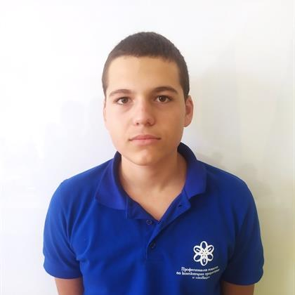
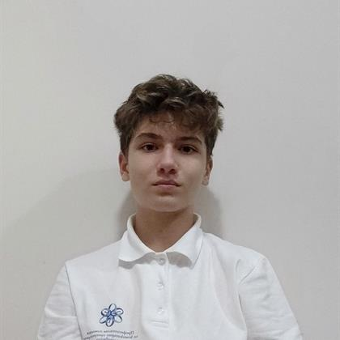
Нашият отбор
Тодор Атанасов
Алекс Казаков
Front-end разработчик
Back-end разработчик

Slide 3



Планът!

Slide 4
Бизнес план
Целева група – Болници и лечебни заведения
Внедряването на фотоволтаици в болници и лечебни заведения
Получаване на процент от проекта в замяна
Възобновяаем и екологичен източник на енергия
Всички се възползват от употребата на слънчеви панели
Постоянно проучване на конкуренцията и законите в държавата
Намиране на инвеститори за проекта

Slide 5







Използвани технологии

Slide 6
Нека да преминем към уебсайта!

